Slide 1
TIN HOC 4
CHỦ ĐỀ 3. Tổ chức lưu trữ, tìm kiếm và trao đổi thông tin
BÀI
Tìm kiếm thông tin trên Internet (T2)
4

Slide 2
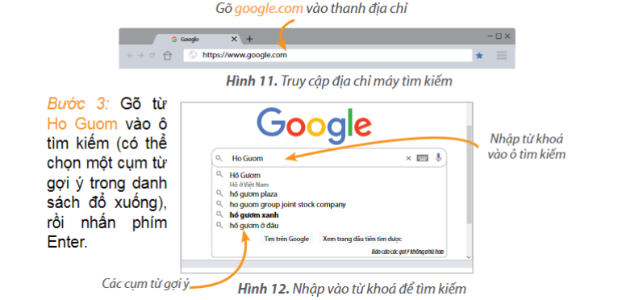
2. THỰC HÀNH TÌM THÔNG TIN TRÊN INTERNET
Nhiệm vụ : Sử dụng máy tìm kiếm để tìm kiếm các thông tin về Hồ Gươm.
Hướng dẫn: (Những hướng dẫn sau đây sử dụng máy tìm kiếm Google để minh hoạ)
Bước 1: Xác định từ khoá là Hồ Gươm.
Bước 2: Mở trình duyệt web và gõ địa chỉ máy tìm kiếm vào thanh địa chỉ:

Slide 3
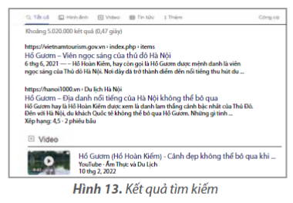
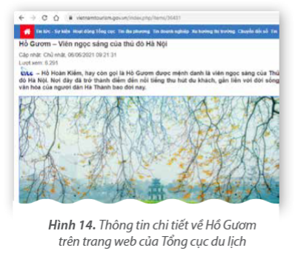
Bước 4: Kết quả tìm kiếm là danh sách các trang web có chứa từ khoá tìm kiếm. Em hãy quan sát trang thông tin kết quả.
Bước 5: Nháy chuột vào một siêu liên kết để mở trang web và xem thông tin chi tiết về Hồ Gươm.

Slide 4
LUYỆN TẬP
2. Thực hành tìm kiếm thông tin theo chủ đề tìm hiểu về Văn Miếu - Quốc Tử Giám theo các yêu cầu sau:
1) Xác định từ khoá.
2) Truy cập vào máy tìm kiếm và tìm kiếm thông tin.
3) Nhận xét về kết quả nhận được.

Slide 5
VẬN DỤNG
2. Hãy tìm kiếm một vài thông tin về một địa điểm em mong muốn được tới thăm và chia sẻ thông tin đó với bố mẹ, thầy cô giáo hoặc bạn bè.

Slide 6
L
L
LOVE
TẠM BIỆT VÀ HẸN GẶP LẠI
G
PIRCE
L
S
T
H
L

